Slide 1
八年级物理上期末基础实验复习（二）
（探究凸透镜成像和测量物质的密度）

Slide 2
七、探究凸透镜成像的规律
1.实验装置：
2.核心知识：
①凸透镜焦距的测量： 用平行光 垂直 照射凸透镜，在凸透镜的另一侧用光屏承接到 最小 、 最亮的亮点，测出亮点到凸透镜的距离即可 。
②实验器材的组装：在光具座上 自左向右 分别放置： 蜡烛 、 凸透镜 、 光屏 。
③让烛焰的焰心、凸透镜的光心和光屏的中心在同一高度，目的是 让像能成在光屏的中央 。
④实验中确定像的位置时是观察光屏上的像 最清楚 时，然后对比像与物体的 大小 关系，蜡烛可以用发光二极管的代替目的是 让所成的像稳定并容易对比大小 。
⑤用纸遮住凸透镜的一部分，光屏上的像只会 变暗 些，像还是一个 完整 的像（因为物体各个部位发出或反射出来的光总有一部分透出凸透镜到另一侧，成像在光屏上）。
⑥实像与虚像的区分：实像都是 倒立 的，而虚像都是 正立 的；实像可以成在 光屏 上，也可以用眼睛 观察到，而虚像 不能 成在光屏上，只能用眼睛观察到，观察时眼睛在透镜 另一 侧正对凸透镜。
⑦随着实验的进行，像在光屏上的位置越来越高，调整像的办法有三种：
a.将光屏向 上 移；
b.将蜡烛向 上 移；
c.将凸透镜向 下 移。
⑧光屏上找不到像的原因有：
a.凸透镜、烛焰、光屏的中心不在 同一高度 。
b.蜡烛在 一倍焦距 以内或蜡烛在 焦点 上。
3.知识拓展：
①成实像时，将蜡烛和光屏位置对调， 仍能 在光屏上接收到清晰的像，原因是光发生折射时，光路具有 可逆 性。
②蜡烛放在凸透镜的一倍焦距内，无论怎样调节光屏，光屏上始终接收不到像，要想看到这个像，观察的方法应是从凸透镜的 右 （选填“左”或“右”）侧透过凸透镜观察。
③结合近视眼或远视眼考查。

Slide 3
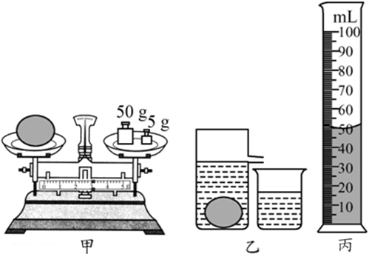
八、测量物质的密度
1.测量固体的密度
①实验装置：
②核心知识：。
a.实验原理：
b.天平的使用和读数。
c.量筒的使用和读数。
d.密度的计算，会使用密度计算公式。
e.误差分析：测量物体质量时，不能沾有液体，否则会使测得的质量偏 大 ；测量体积时，被测物体要浸没在液体中，若未完全浸没会使测量结果偏 小 。
f.注意：实验时，先测固体质量，再测体积。
g.体积较大的固体体积需借助溢水杯来测量，如图所示。

Slide 4
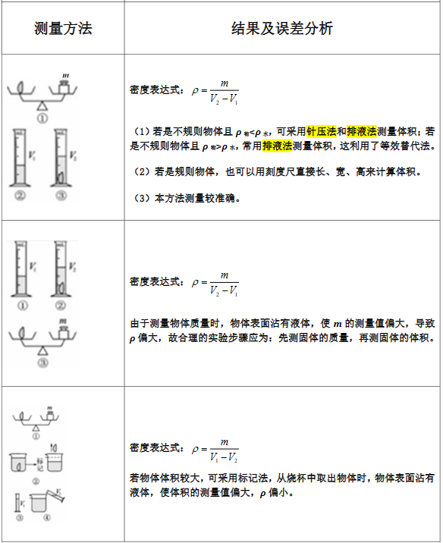
③知识拓展： 固体密度表达式及误分析：
八、测量物质的密度

Slide 5
八、测量物质的密度
2.测量液体的密度
①实验装置：
②核心知识：
a.若先称出空烧杯的质量，再称液体和烧杯的总质量，然后将液体全部倒入量简内测体积，由于烧杯内液体倒不尽，使得所测体积偏 小 ，则得出的密度偏 大 。
b.若先用量筒测液体体积，再将液体倒入烧杯内测质量，会因为量筒中有液体残留而使所测质量偏 小 ，则得出的密度液体密度的测量偏 小 。

Slide 6
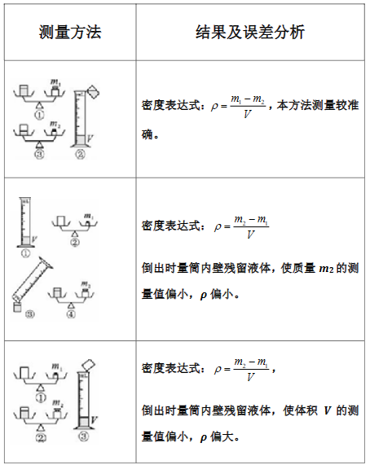
八、测量物质的密度
③知识拓展：
液体密度表达式及误分析

